Slide 1
MODUL 322 Benutzerschnittstellen entwerfen und implementieren Der nutzerzentrierte Gestaltungsprozess
User Centered Design (UCD)
Quelle: BBB (Berufsschule Baden)
Notes:
[Zeit 30 min]
Software-Ergonomie hat seine Ursprünge in den 1980er-Jahren.
Das Ziel von Software-Ergonomie war nicht, dass eine Webseite möglichst erfolgreich wird und viele Nutzer hat.
Das Ziel lag darin, allgemeingültige Regeln zu schaffen, sodass die Arbeit am Computer nicht zu gesundheitlichen Schäden führt.
Heute sind diese Vorgaben in der Normreihe ISO 9241 zu finden: Ergonomie der Mensch-System-Interaktion.
Um also ein System möglichst benutzerfreundliche zu machen, muss der anvisierte Nutzer möglichst früh ins Boot geholt werden.
Einer von vielen Prozessen ist User Centered Design.
Quelle: Usability und UX für dummies, Elske Luedwig

Slide 2

Mensch im Mittelpunkt
Technologie an den Menschen anpassen
Fähigkeiten
Begrenzte Wahrnehmung
Begrenzte Aufmerksamkeit
Vorwissen
Gewohnheiten
Erwartungen
Möglichst schnell Ziele zu erreichen
Notes:
Wie bereits gesagt, der Fokus lag ursprünglich darin, dass Arbeit am Computer nicht zu gesundheitlichen Schäden führt.
Die heutigen Anforderungen an Benutzerschnittstellen liegen weitaus höher.
Das Ziel von Human Centered Design oder auch User Centered Design ist es, die Benutzerschnittstelle an den Nutzer anzupassen.
An seine Fähigkeiten, Vorwissen, Gewohnheiten und Erwartungen.
Unsere Software ist nicht der Mittelpunkt des Universums:
Unsere Software ist nur ein mittel zum Zweck und deren einfache Bedienung soll dem Nutzer helfen seine Arbeit möglichst rasch zu erledigen.
Unsere Software soll sich am Nutzer orientieren, wenn der Nutzer es sich gewohnt ist, ein virtuelles Fenster mit einem «X» zu schliessen, sollen wir kein «Q» verwenden.
Quelle:
https://www.udemy.com/course/user-experience-user-interface-design-von-a-z-mit-adobe-xd/learn/lecture/14657234#overview

Slide 3
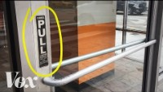
It's not you. Bad doors are everywhere.
Quelle: https://youtu.be/yY96hTb8WgI
Notes:
Nutzererfahrung reduziert sich nicht nur auf den virtuellen Raum, sondern auch auf die reale Welt.
Ein Beispiel dafür ist die Norman-Tür.
Eine Norman-Tür ist im Grunde jede Tür, die verwirrend oder schwierig zu bedienen ist.
Die Norman-Tür wurde nach dem Design-Guru Don Norman benannt, um dieser häufigen Designschwäche zu benennen.
Um festzustellen, ob eine Tür "Norman" ist, fragen Sie sich, ob ihnen die Bedienung der Tür auf den ersten Blick klar ist.
Bewerten Sie die Tür als bestanden oder nicht bestanden.
Wenn Sie raten müssen, ob Sie drücken oder ziehen sollen, ist die Tür durchgefallen.
Wenn Sie keine Stelle zum Drücken oder Ziehen finden können, ist die Tür durchgefallen.
Wenn Sie versuchen zu schieben oder zu ziehen und die Tür öffnet nicht, ist die Tür durchgefallen.
Dazu ein kurzes Video
5min 30

Slide 4
Was ist «Der nutzerzentrierte Gestaltungsprozess»?
Herkunft: DIN ISO 9241-210 seit 2010
Synonyme: User Centered Design (UCD)
Prinzipien:
Entwicklung von Software basiert auf:
Verständnis des Benutzers
Verständnis der Aufgabe des Benutzers
Verständnis der Arbeitsumgebung des Benutzers
Benutzer in den Entwicklungsprozess einbeziehen
Iteratives (fortlaufendes) Anpassen und Verfeinern mit Einbezug des Benutzers
Zwischenergebnisse werden stetig getestet vom Benutzer
Gesamte User Experience wird berücksichtigt.
Zusammenfassung:
Der Benutzer ist im Mittelpunkt des Entwicklungsprozesses – nicht die Technik, nicht das Budget, nicht das Design.
Notes:
Diese Metapher der „Norman-Tür“ können Sie auch eigentlich auf alle Produkte übertragen, Kaffee-Maschinen, Wasserkocher oder auch auf Software, Webseiten und Apps.
Ist die Bedienung nicht intuitiv klar, dann müssen Sie es optimieren.
Nun aber, wie soll das gehen?
Wie finden Sie heraus, ob Ihre Zielgruppe das Produkt bedienen kann?
Ganz einfach: Lassen Sie die Zielgruppe entscheiden.
Der „nutzerzentrierte Gestaltungsprozess» oder auch «User Centered Design Process“ ist ein Entwicklungsprozess um Benutzerschnittstellen (Uis) zu gestalten.
Der Prozess wurde schon im Jahr 2010 „erfunden“ und ist Teil der 9241 Normreihe: Ergonomie der Mensch-System-Interaktion.
Die Prinzipien dieses Prozesses sind die folgenden:
Ergonomisches Software kann man nur bauen, wenn man den Nutzer, seine Aufgabe und seine Arbeitsumgebung kennt.
Der Benutzer der Software ist im Entwicklungsprozess involviert, immer und oft.
Es wird in Iterationen gearbeitet
Quelle: Usability und UX für dummies, Elske Luedwig

Slide 5
Der nutzerzentrierte Gestaltungsprozess
Planung der menschenzentrierten Gestaltung
Gestaltungslösung erfüllt Nutzungs-anforderung
1.
Nutzungskontext verstehen und beschreiben
4.
Gestaltungslösungen evaluieren
2.
Nutzungsanforderungen spezifizieren
3. Gestaltungslösungen
realisieren
Quelle:
Usability und UX für dummies,
Elske Ludewig
2020
Menschenzentrierter Gestaltungsprozess nach DIN SIO 9241-210 (vereinfacht)
Notes:
Der nutzerzentrierte Gestaltungsprozess kann zur Neuentwicklung von Produkten wie Apps oder Webseiten verwendet werde, aber auch für deren Weiterentwicklung.
1) Begonnen wird mit der Planung, danach wird der iterative Prozess gestartet.
2) In der Phase 1. und 2. wird die „Analyse“ gemacht.
3) In Phase 3. die Konzeption und in Phase 4. die „Evaluation“.
4) Von Phase 4. kann zurück auf Phase 2. oder 3. gesprungen werden.
5) Abgeschlossen ist der Prozess, wenn das UI die Anforderungen erfüllt.
Wichtig ist: Es finden eine gründliche Anforderungsanalyse statt und es gibt iterative Wechsel zwischen Analyse, Konzeption und Evaluation.
Das heisst, das UI wird nicht zu beginn vollständig beschrieben und dann realisiert, sondern es wird stetig beim Nutzer nachgefragt, spezifiziert, realisiert und dann wieder mit dem Nutzer getestet.

Slide 6

Der menschenzentrierte Gestaltungsprozess
Notes:
Quelle: https://www.youtube.com/watch?v=EEDgAXfO_5o

Slide 7
Der nutzerzentrierte Gestaltungsprozess
Planung der menschenzentrierten Gestaltung
Gestaltungslösung erfüllt Nutzungs-anforderung
1.
Contextual Inquiry
4.
Usability Test
SUS
Grundsätze der Dialoggestaltung Heuristiken nach Nielson und Molich
2.
Persona
Szenario User Story
3.
Wireframing
Prototyping
Card Sorting
Quelle:
Usability und UX für dummies,
Elske Ludewig
2020
Geeignete Methoden pro Entwicklungsphase im menschenzentrierten Gestaltungsprozesses nach DIN SIO 9241-210 (vereinfacht)
Notes:
Sie werden noch alle Methoden kennenlernen um den UCD-Prozess durchzuführen
1) Nutzungskontext verstehen und beschreiben: Personas erstellen
2) Nutzungsanforderungen spezifizieren: Users Stories / Use Cases
3) Gestaltungslösungen realisieren:
Im ersten Durchlauf Card Sorting und Wireframing mit Papierprototypen.
Im zweiten Durchlauf Prototyping.
4) Usability Test mit den jeweiligen Prototypen.
Die Ihnen bekannten Methoden sind aber nur eine kleine Auswahl von Methoden, die angewandt werden können um den UCD-Prozess durchzuführen.
Daher eine Erklärung was die Ziele der einzelnen Phasen sind ohne eine konkrete Methode.
Quelle:
Usability und UX für dummies, Elske Ludewig, WILEY-VCH Verlag, 2020

Slide 8
Planung der menschenzentrierten Gestaltung
Planung
Ziel: Was soll entwickelt werden, was nicht.
Personen: Welche Personen müssen beteiligt sein.
Mitarbeiter
Stakeholder
Zeit: Wann soll was gemacht werden, wann muss es fertig sein.
Methoden: Welche Methode wird eingesetzt und wann im Prozess.
Marktanalyse
Wie sehen die Webseiten und Apps der Konkurrenz aus
Welche Erwartungen und Vorerfahrungen haben die Nutzer dadurch.
Dokumente erstellen
Arbeitslog (Wer, Wann, Was)
Planungsdokument
Dokumentation
Planung der menschenzentrierten Gestaltung
Gestaltungslösung erfüllt Nutzungs-anforderung
1.
Nutzungskontext verstehen und beschreiben
4.
Gestaltungslösungen evaluieren
2.
Nutzungsanforderungen spezifizieren
3. Gestaltungslösungen
realisieren
Notes:
In der Planungsphase analysiert man die vorhandenen Ressourcen und Ziele:
Was soll genau realisiert werden, was nicht. → Umfang festlegen
Wie viel Zeit steht zur Verfügung → Stunden → Welche Methoden werden wann eingesetzt
Wie viele Personen arbeiten und wer → Was kann parallel realisiert werden
Welche Produkte sind meine Konkurrenz, was macht diese besonders → Dokumentieren
Dokument erstellen für Planung, Dokumentation und Arbeitslog
Quelle: Usability und UX für dummies, Elske Luedwig, WILEY-VCH Verlag, 2020

Slide 9
Planung der menschenzentrierten Gestaltung
Nutzungskontext
Angestrebtes Ergebnis
Benutzer
Ziele
Arbeitsaufgabe
Kriterien der Gebrauchstauglichkeit
Arbeitsmittel
Ergebnis der
Nutzung
Effektivität
Umgebung
Effizienz
Zufriedenstellung
Produkt
© Gebrauchstauglichkeit nach DIN EN ISO 9241-11 (eigene Darstellung)
Notes:
Diese Abbildung kennen Sie bereits.
Es ist die Gebrauchstauglichkeit nach DIN EN ISO 9241-11.
Die Ziele beschreiben den Mehrwert, der die Software generiert.

Slide 10
Analyse
Festlegen von:
Zielgruppen
Inhalten
Funktionen
Planung der menschenzentrierten Gestaltung
Gestaltungslösung erfüllt Nutzungs-anforderung
1.
Nutzungskontext verstehen und beschreiben
4.
Gestaltungslösungen evaluieren
2.
Nutzungsanforderungen spezifizieren
3. Gestaltungslösungen
realisieren
Notes:
In den ersten beiden Phasen geht es darum, den Nutzer zu verstehen und seine Anforderungen an das System zu spezifizieren.
Quelle: Usability und UX für dummies, Elske Luedwig, WILEY-VCH Verlag, 2020

Slide 11
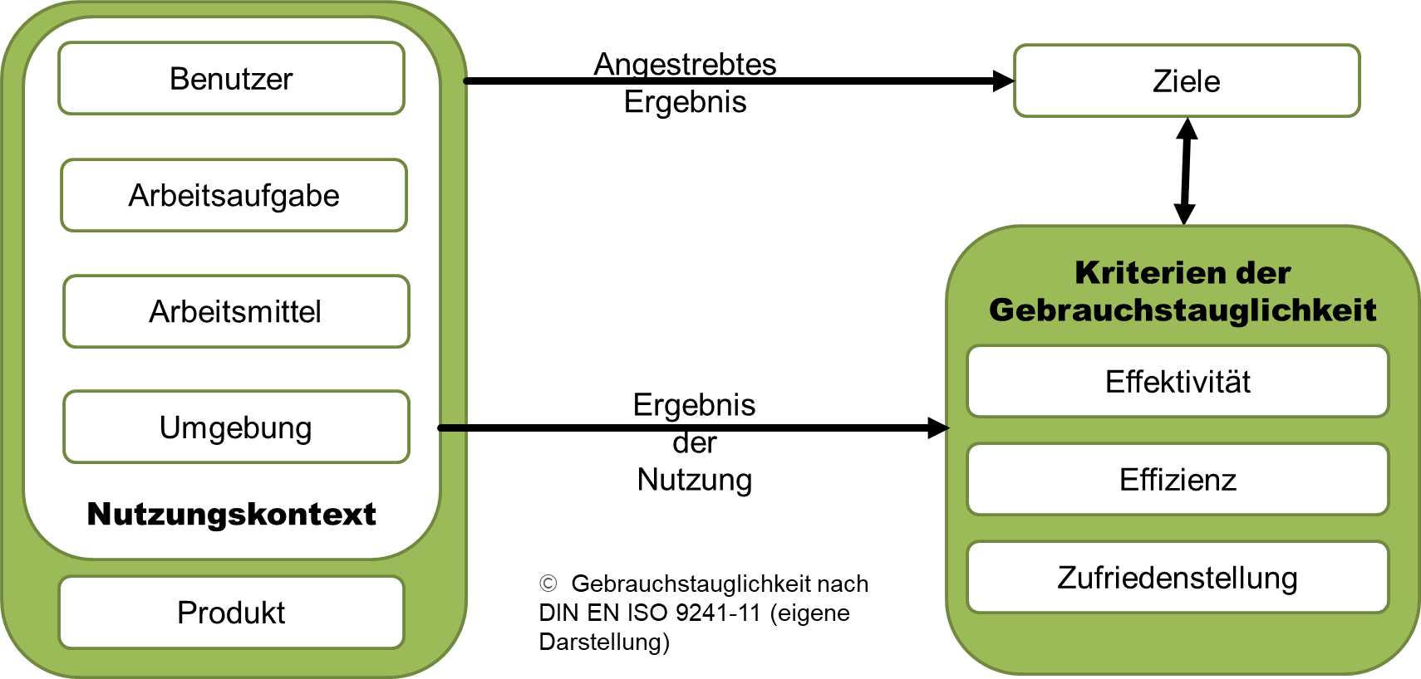
Erheben und spezifizieren des Nutzungskontexts
Wer? (Benutzer) Fähigkeiten
Nutzungskontext
Benutzer/ Zielgruppe
Was? (Aufgabe)
Welches Problem/Aufgabe soll gelöst werden
Arbeitsaufgabe
Womit? (Ressourcen)
Laptop, Tablet, Smartphone
Arbeitsmittel
Umgebung
Wo? (Umgebung)
Büro, Baustelle, Werkstatt
Produkt
Web-Applikation
Smartphone-Applikation
Desktop-Applikation
© Gebrauchstauglichkeit nach DIN EN ISO 9241-11 (eigene Darstellung)
Notes:
Dieses Bild kennen sie schon: Usability.
Usability setzt sich aus den Punkten Zielgruppe, Arbeitsaufgabe, Arbeitsmittel und Umgebung fest.
In Schritt 1 und 2 müssen alle Fragen zum Nutzungskontext erhoben und beschrieben werden.
Quelle: Usability und UX für dummies, Elske Luedwig, WILEY-VCH Verlag, 2020

Slide 12
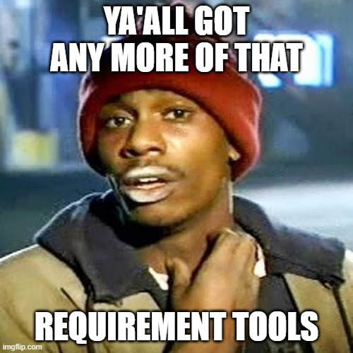
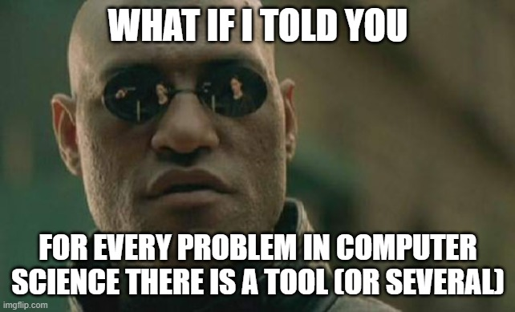
Verstehen und dokumentiere des Nutzungskontexts
Notes:
Die Frage, die sich stellt ist: Wie erhebe ich und Dokumentiere ich den Nutzungskontext?
1) Da müssen wir nichts erfinden, das gibt es alles schon.
Am Ende dieser Präsentation werden sie da sitzen und sich fragen
2)
Ja, es gibt mehr Werkzeuge, aber wir werden nicht alle in diesem Modul abdecken.
Die Vertiefung in einzelnen und ausgewählte Methoden und Werkzeuge folgt dann in separaten Präsentationen
Bild Quelle:
https://imgflip.com/

Slide 13
1. Nutzungskontext verstehen und beschreiben
Wer? (Benutzer)
Nutzungskontext
Was? (Aufgabe)
Benutzer/ Zielgruppe
Contextual Inquiry
Arbeitsaufgabe
Womit? (Ressourcen)
Arbeitsmittel
Umgebung
Wo? (Umgebung)
Produkt
© Gebrauchstauglichkeit nach DIN EN ISO 9241-11 (eigene Darstellung)
Notes:
Im ersten Schritt, geht es darum den Nutzungskontext zu verstehen und zu beschreiben → Benutzer, Aufgabe und Kontext verstehen.
Es gibt viele Werkzeuge um den Nutzungskontext verstehen zu Lernen.
Wir werden hauptsächlich Contextual Inquiry kennenlernen.

Slide 14
2. Nutzungsanforderungen spezifizieren
Wer? (Benutzer) Persona
Rolle
Nutzungskontext
Was? (Aufgabe)
Szenario User Story
Benutzer/ Zielgruppe
Arbeitsaufgabe
Womit? (Ressourcen)
Szenario
User Story
Arbeitsmittel
Umgebung
Wo? (Umgebung)
Szenario
User Story
Produkt
Plattform
Ergibt sich aus dem Nutzungskontext und den Zielen
© Gebrauchstauglichkeit nach DIN EN ISO 9241-11 (eigene Darstellung)
Notes:
Nachdem bzw. während man den Benutzer, die Aufgabe und den Kontext zu verstehen lernt, muss man ihn auch dokumentieren.
Auch hier gibt es wieder unzählige Werkzeuge.
Wir werden hauptsächlich Personas, Szenarien und User Stories verwenden.

Slide 15
Realisieren und testen
Ablauf
Inhalte festlegen
Inhalte strukturieren
Skizzen erstellen
Skizzen verfeinern und zu Prototypen weiterentwickeln
Prototyp erstellen
Prototyp optimieren bis zur finalen Anwendung
Planung der menschenzentrierten Gestaltung
Gestaltungslösung erfüllt Nutzungs-anforderung
1.
Nutzungskontext verstehen und beschreiben
4.
Gestaltungslösungen evaluieren
2.
Nutzungsanforderungen spezifizieren
3. Gestaltungslösungen
realisieren
Notes:
Den Phasen 3 und 4 geht es im wesentlichen ums umsetzten der Lösung.
Es werden Skizzen und Prototypen erstellt und getestet.
Dabei kann es vorkommen, dass neue Zielgruppen oder Nutzungsanforderungen hinzukommen oder ergänzt werden.
Es ist ein stetiger Wechsel zwischen konzipieren und testen.
Quelle: Usability und UX für dummies, Elske Ludewig, WILEY-VCH Verlag, 2020

Slide 16
3. Gestaltungslösungen realisieren
Umsetzung der Lösung
Skizzen
Wire
frame
Mockup
Lo-fi
Prototyp
Hi-fi
Prototyp
Ideen grob
skizziert
Grafische Aufteilung
von Inhalten
Visuelle Gestaltung
Verlinkung und
Reihenfolge
Simulation der fertigen Webseite
Notes:
In Phase 3 werden die Nutzungsanforderungen realisiert.
Es gibt verschiedene Formen der Umsetzung.
Je weiter nach rechts, desto detaillierter und ausgefeilter sind die Prototypen.
Quelle:
Usability und UX für dummies, Elske Ludewig, WILEY-VCH Verlag, 2020
Erfolgreiche Websites für dummies; Rammelt, Cechini, Rammelt; WILEY-VCH Verlag, 2020

Slide 17
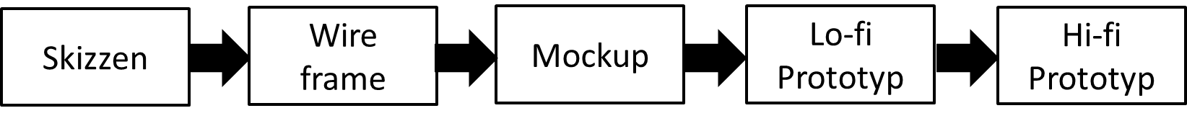
4. Gestaltungslösungen evaluieren
Testobjekt
Testen von:
Skizzen
Prototypen
Navigationspfaden
durch die Zielgruppe
Grundsätze der Dialoggestaltung
Heuristiken nach Nielson und Molich
durch Experten
Ziel der Tests: Messung von
Effektivität
Effizienz
Zufriedenheit
Erfüllungsgrad der Nutzungsanforderungen
Notes:
In der Phase 4 geht es um Testen der erstellten Lösung.
Die Skizzen und Prototypen werden intensiv von der Zielgruppe getestet.
Das Ziel ist das Messen der Effektivität, Effizienz und der Zufriedenheit der Nutzer.
Im Endeffekt wird getestet ob die Software die Nutzungsanforderungen erfüllt.
Quelle: Usability und UX für dummies, Elske Luedwig, WILEY-VCH Verlag, 2020

Slide 18
4. Gestaltungslösungen evaluieren
Kriterien der Gebrauchstauglichkeit
Effektivität
Usability Test
SUS
Grundsätze der Dialoggestaltung Heuristiken nach Nielson und Molich
Effizienz
Zufriedenstellung
© Gebrauchstauglichkeit nach DIN EN ISO 9241-11 (eigene Darstellung)
Notes:
Die Werkzeuge um das zu messen sind:
Usability Test mit den Prototypen
SUS
Grundsätze der Dialoggestaltung Heuristiken nach Nielson und Molich
Quelle: Usability und UX für dummies, Elske Luedwig, WILEY-VCH Verlag, 2020

Slide 19
Gestaltungslösung erfüllt Nutzungsanforderung
Realisieren der Lösung gemäss:
Nutzungsanforderungen
Gestaltungslösungen (Prototypen)
Planung der menschenzentrierten Gestaltung
Gestaltungslösung erfüllt Nutzungs-anforderung
1.
Nutzungskontext verstehen und beschreiben
4.
Gestaltungslösungen evaluieren
2.
Nutzungsanforderungen spezifizieren
3. Gestaltungslösungen
realisieren
Notes:
Erfüllt ein Prototyp die Nutzungsanforderungen, sprich liefen die Tests gut,
Kann mit dem Implementieren der Lösung begonnen werden.
Quelle: Usability und UX für dummies, Elske Luedwig, WILEY-VCH Verlag, 2020

Slide 20
Zusammenfassung
Planung der menschenzentrierten Gestaltung
Gestaltungslösung erfüllt Nutzungs-anforderung
1.
Nutzungskontext verstehen und beschreiben
4.
Gestaltungslösungen evaluieren
2.
Nutzungsanforderungen spezifizieren
3. Gestaltungslösungen
realisieren
Quelle:
Usability und UX für dummies,
Elske Ludewig
2020
Menschenzentrierter Gestaltungsprozess nach DIN SIO 9241-210 (vereinfacht)
Notes:
Wichtig bei UCD: Es geht um den Nutzer.
Der Nutzer muss mit der Benutzerschnittstelle seine Aufgaben möglichst effektiv und effizient Lösen können, damit er zufrieden sein Ziel erreicht.
Damit das funktioniert, müssen Sie Ihren Nutzer verstehen
Und ob Ihre Benutzerschnittstelle auch brauchbar ist, kann nur der Nutzer Ihnen sagen.
Quelle: Usability und UX für dummies, Elske Ludewig, WILEY-VCH Verlag, 2020

Slide 21
Fremdwörter
Wort | Beschreibung | Quelle
Iteration | Iteration beschreibt allgemein einen Prozess mehrfachen Wiederholens gleicher oder ähnlicher Handlungen zur Annäherung an eine Lösung oder ein bestimmtes Ziel. | https://de.wikipedia.org/wiki/Iteration
Akzeptanzkriterien | Ein Akzeptanzkriterium ist eine niedergeschriebene fachliche Anforderung, welche ein Produkt zum Zeitpunkt der Abnahme erfüllen muss. | https://de.wikipedia.org/wiki/Akzeptanzkriterium

Slide 22
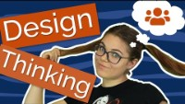
Design Thinking

